Slide 1
全球の海霧の将来変化
第12回ヤマセ研究会 2016年3月10日
Kawai et al. (2016, submitted)
気象研究所気候研究部
川合秀明、 神代剛、 遠藤洋和、 荒川理

Slide 2
目的
明らかにしたいこと
海霧の将来変化
何が海霧の変化を決めているのか？
海霧の特性の変化はあるか？
海霧の変化による、雲フィードバックへの寄与

Slide 3
データ
MRI-CGCM3によるAMIP, AMIP+4K, AMIP_future 実験
31年間分のデータ (1979−2009)
モデル面データ (L48)
月平均 & 日平均 データ
CMIP5 マルチモデルデータ
海面気圧など
CFMIP data 作成： 神代さん
処理ツールなど：遠藤さんより

Slide 4
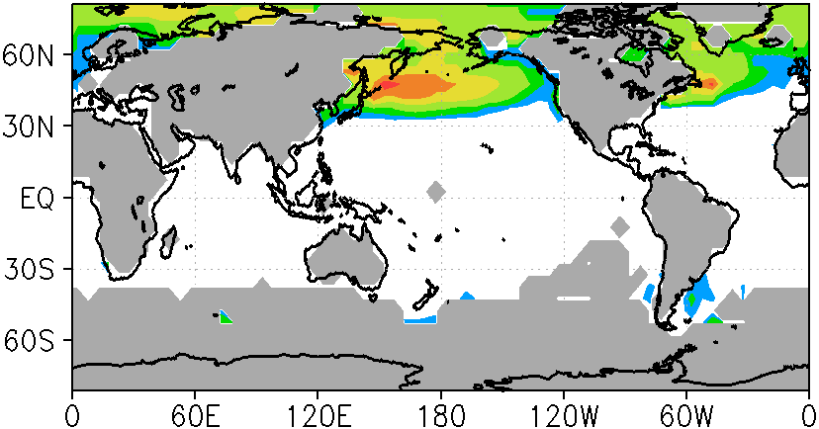
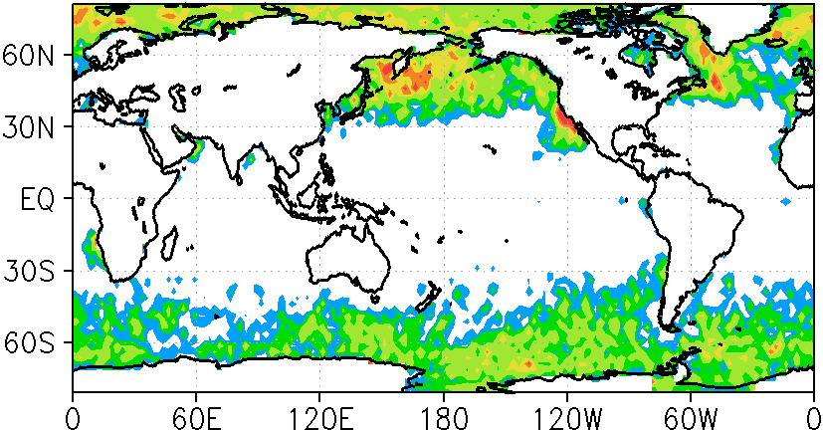
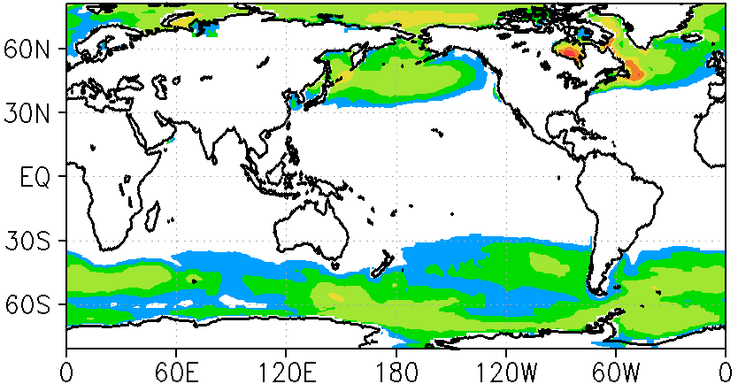
霧の発生頻度 (7月)
船舶観測気候値
九州大学 CALIPSO 雲マスク 0-240m
(EECRA)
(2007-2009)
MRI-CGCM3 (Cloud Fraction at z=1 )
[%]
* Around Kamchatka Peninsula
* Near Newfoundland * North of Iceland
* Arctic Ocean along Eurasia * Southern Ocean
MRI-CGCM3 は、霧分布を比較的よく表現している。
(cf. Teixeira (1999),
Kawai et al. (2015, J. Meteor. Soc. Japan, 93))

Slide 5
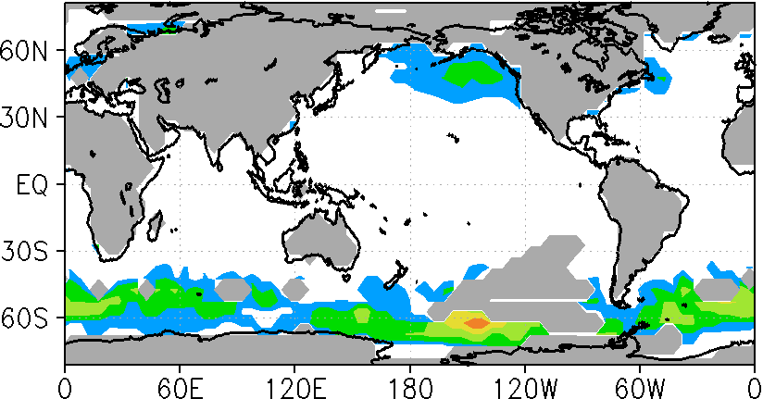
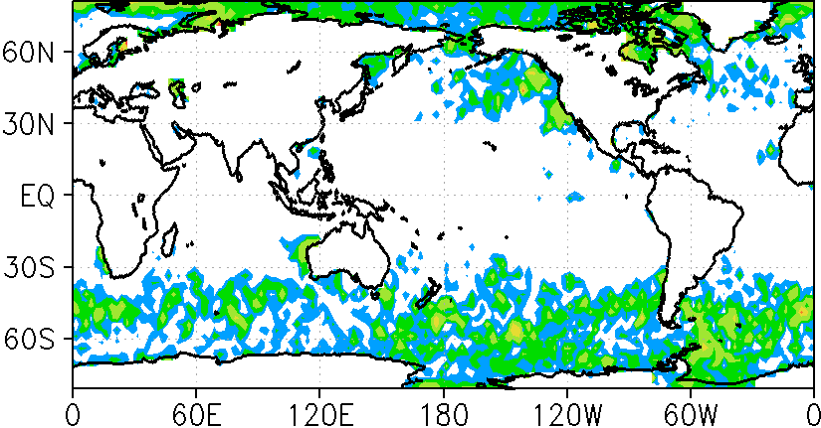
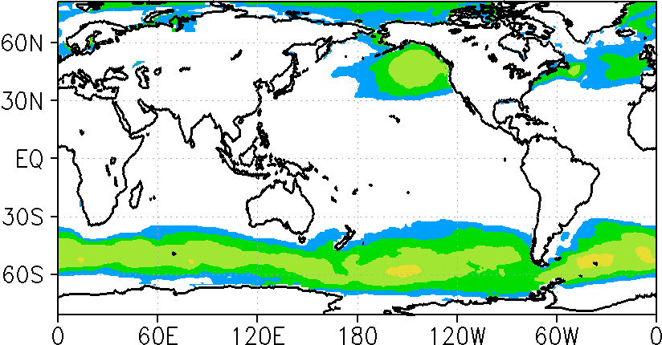
霧の発生頻度 (1月)
船舶観測気候値
九州大学 CALIPSO 雲マスク 0-240m
(EECRA)
(2007-2009)
MRI-CGCM3 (Cloud Fraction at z=1 )
[%]
* North Eastern Pacific
* Southern Ocean
* Arctic Ocean
MRI-CGCM3 は、霧分布を比較的よく表現している。

Slide 6
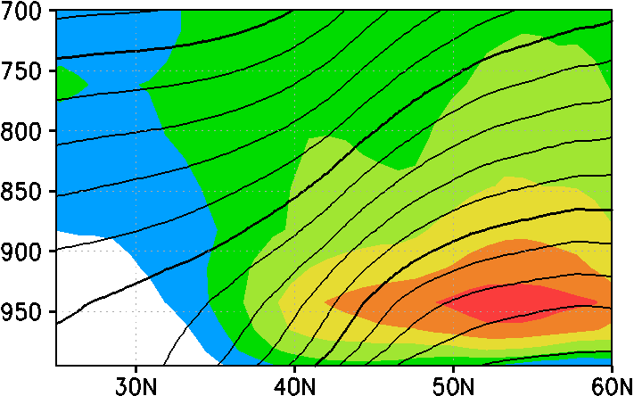
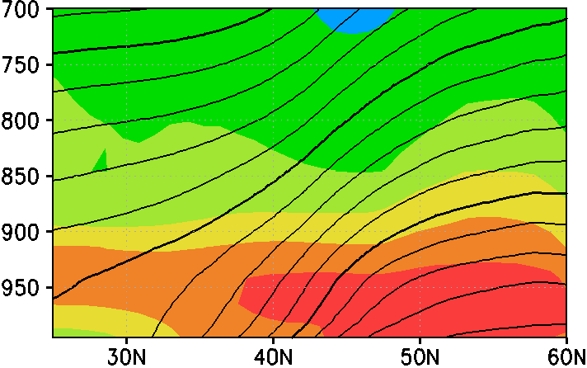
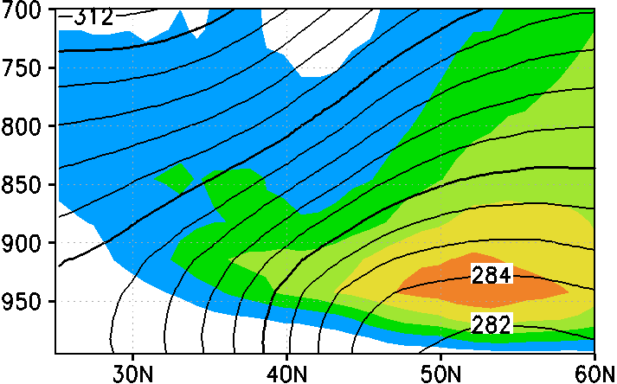
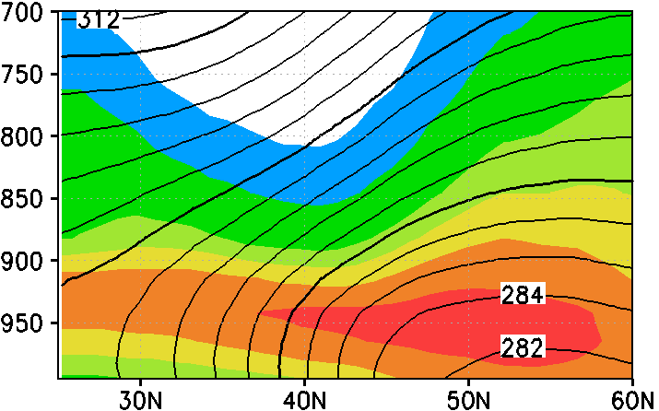
モデルにおける雲の鉛直構造
北太平洋 (7月, 平均: 170E-170W)
雲量
相対湿度
[hPa]
海面に接した移流霧
海面近くから安定層
南よりの風
V > 2m/s
海面から離れた下層雲
よくかき混ざった混合層
（ヤマセの雲はこのタイプ）
北よりの風
V < -2m/s
[%]
[%]
色 : 雲量 or 相対湿度
等値線 : 温位
日平均データ使用

Slide 7
南風と北風の発生頻度
南よりの風
V > 2m/s
北よりの風
V < -2m/s
7月
1月
[%]
（ 一年前の約束の図です... ）

Slide 8
海霧の将来変化
モデル第1層の雲量
7月
1月
AMIP
[%]
AMIP+4K − AMIP
AMIP_future − AMIP
[%]
減少: 北太平洋中部、北西大西洋
増加: 北太平洋東部
北太平洋東部: 増加と減少の対

Slide 9
気象場の将来変化
7月
AMIP
AMIP+4K − AMIP
海面気圧 & 10m 風
[hPa]
海面付近の温度移流
[K/day]
[K/day]
2m気温 - SST
[K]
[K]

Slide 10
気象場の将来変化
1月
AMIP
AMIP+4K − AMIP
海面気圧 & 10m 風
[hPa]
海面付近の温度移流
[K/day]
[K/day]
2m気温 - SST
[K]
[K]

Slide 11
海霧と気象場の将来変化
AMIP+4K − AMIP
7月
1月
モデル第1層の雲量
[%]
海面気圧 & 10m 風
[hPa]
北太平洋高気圧の弱まり
北アメリカ大陸上の低圧部の弱まり
アリューシャン低気圧のカナダ沿岸での深まり
霧減少: 北太平洋中部、北西大西洋
霧増加: 北太平洋東部
北太平洋東部: 霧の増加と減少の対

Slide 12
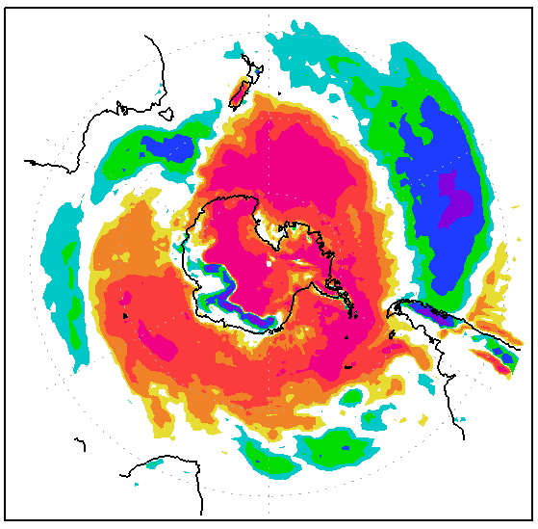
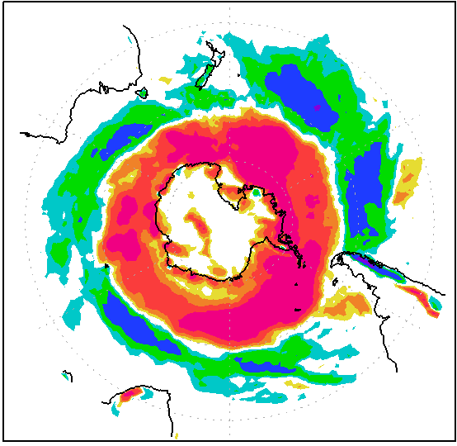
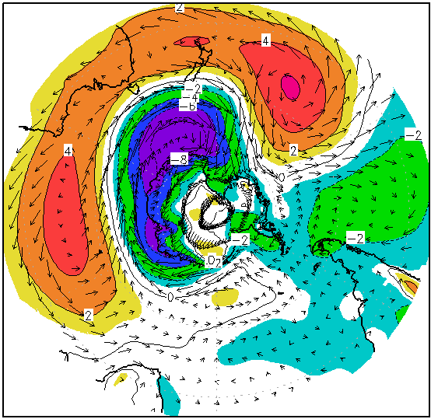
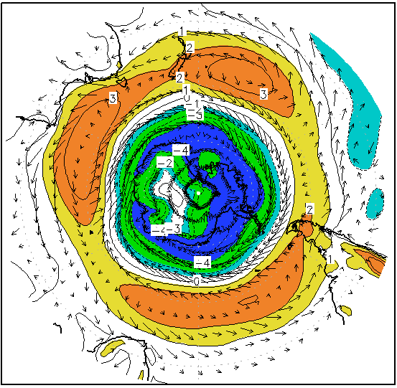
海霧と気象場の将来変化 （南半球）
AMIP+4K − AMIP
7月
1月
モデル第1層の雲量
[%]
海面気圧 & 10m 風
非軸対称の変化
軸対称の変化
[hPa]

Slide 13
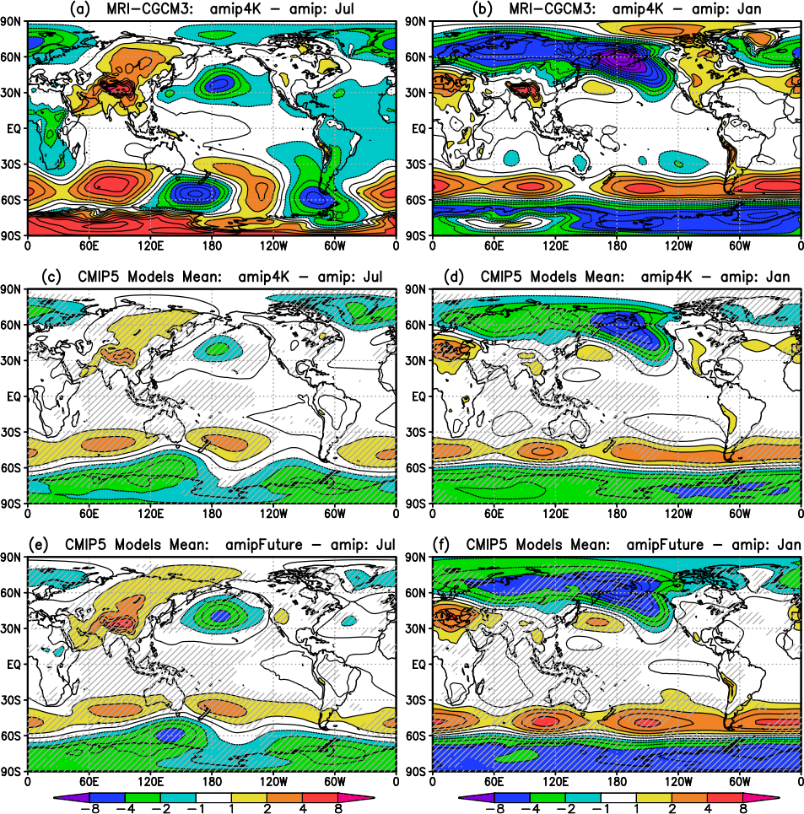
気象場の将来変化 – CMIP5 モデル –
July
January
海面気圧
MRI-CGCM3
AMIP+4K − AMIP
CMIP5の10個のモデル平均
AMIP+4K − AMIP
CMIP5 モデルの海面気圧の変化も、MRI-CGCM3と似た特徴
CMIP5の10個のモデル平均
AMIP_future − AMIP
AMIP+4K と AMIP_future の海面気圧の変化は、似ている
[hPa]

Slide 14
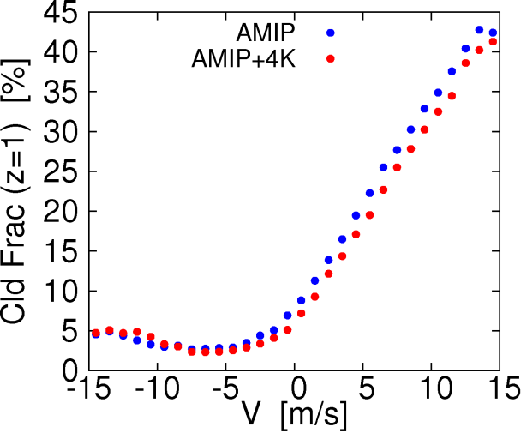
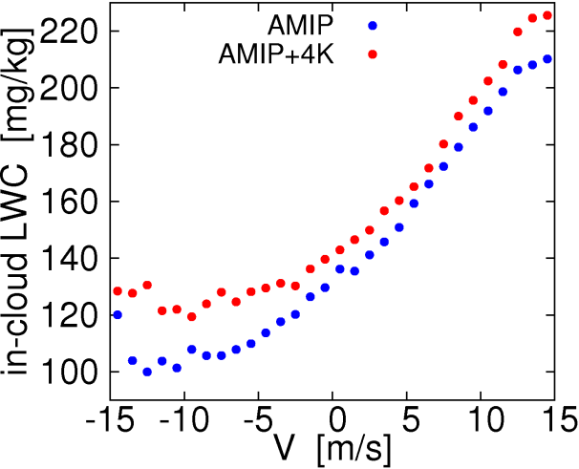
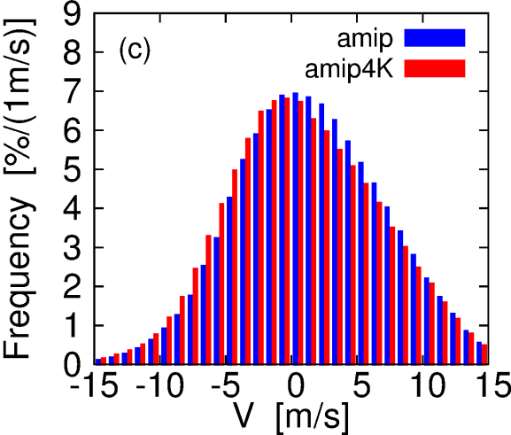
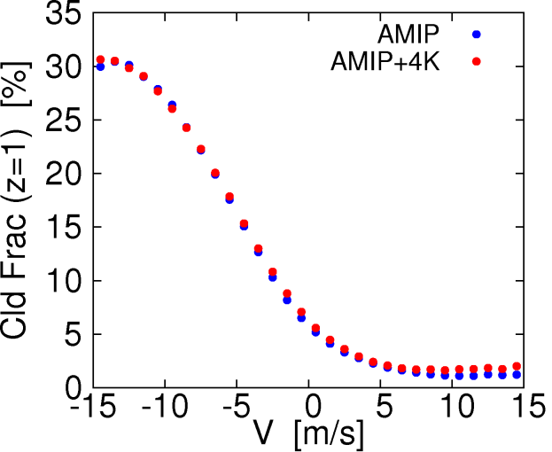
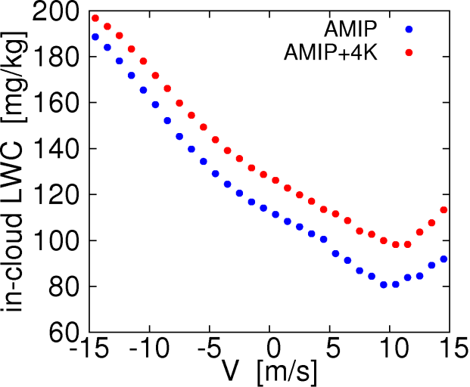
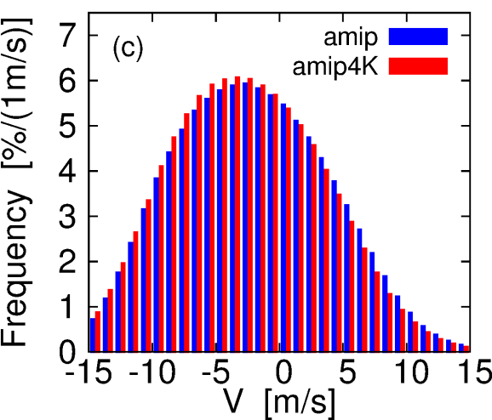
南北風と霧（第1層の雲）の関係
日平均データ使用
北太平洋
(7月)
160E-200E, 40N-50N
南大洋
(1月)
60S-45S, Zonal
高い相関 :
南北風と霧（第1層の雲）
南北風と雲中の雲水量
雲中の雲水量は、AMIP+4Kでは増加
飽和比湿の増加

Slide 15
まとめ
Kawai et al. (2016, submitted)
海霧の将来変化
（北半球）
7月: 霧減少: 北太平洋中部、北西大西洋
霧増加: 北太平洋東部
1月: 霧の増加と減少の対
（南半球）
7月： 非軸対称の変化
1月： 軸対称の変化
海霧の変化は、海面気圧パターンの変化によく対応
（北半球）
7月: 北太平洋高気圧の弱まり
北アメリカ大陸上の低圧部の弱まり
1月: アリューシャン低気圧のカナダ沿岸での深まり
（南半球）
7月： 非軸対称の変化
1月： 軸対称の変化

Slide 16
まとめ
Kawai et al. (2016, submitted)
CMIP5モデルの海面気圧もMRI-CGCM3と同様の変化のパターン → MRI-CGCM3の海霧の変化の議論は一般性がありそう
将来気候では、雲中の雲水量は増加する。
これらの全ての結果は、AMIP+4K, AMIP_future実験でほぼ同様
海霧の将来変化の雲フィードバックへのインパクトはあまり大きくない（無視はできないが）。

Slide 17
参考文献
Kawai, H., S. Yabu, Y. Hagihara, T. Koshiro, and H. Okamoto, 2015: Characteristics of the Cloud Top Heights of Marine Boundary Layer Clouds and the Frequency of Marine Fog over Mid-Latitudes. J. Meteor. Soc. Japan, 93, 613-628.
Kawai, H., T. Koshiro, H. Endo, O. Arakawa and Y. Hagihara, 2016: Changes in Marine Fog in a Warmer Climate. submitted.

